Slide 1
Liberdade para ensinar e a ameaça da Escola Sem Partido
José Alves de Freitas Neto
Livre Docente do Depto de História - IFCH-Unicamp
Coordenador da COMVEST

Slide 2
Escola sem partido ou escola da mordaça?

Slide 3
O que está por trás?
salvaguarda da sociedade e dos bons costumes
estimular o obscurantismo

Slide 4
Ignorar as dinâmicas da realidade escolar
Complexa
Contraditória
Desigual
Polifônica

Slide 5
Escola é plural como a sociedade

Slide 6
Doutrinação?

Slide 7
O que pensam sobre os estudantes?

Slide 8
Temem a diferença
Desconhecem a Constituição
LDB
Educação como forma de promoção e construção da cidadania
Plenos direitos

Slide 9
O que prevê a ESP

Slide 10
Concepção de escola e educação
Em uma sala de aula, a palavra é do professor, e os estudantes estão condenados ao silêncio. Impõem as circunstâncias que os alunos sejam obrigados a seguir os cursos de um professor, tendo em vista a futura carreira; e que ninguém dos presentes a uma sala de aula possa criticar o mestre. É imperdoável a um professor valer-se dessa situação para buscar incutir em seus discípulos as suas próprias concepções políticas, em vez de lhes ser útil, como é de seu dever, através da transmissão de conhecimento e de experiência cientifica. Max Weber

Slide 11
Art. 2º. A educação nacional atenderá aos seguintes princípios:
dignidade da pessoa humana;

Slide 12
II – neutralidade política, ideológica e religiosa do Estado;
“o Estado não pode "censurar" a liberdade de expressão dos professores nem contrariar a vontade de estudantes em aprofundar-se na fé que escolheram”
Ministro Alexandre de Moraes

Slide 13
III – pluralismo de ideias e de concepções pedagógicas

Slide 14
IV – liberdade de aprender, ensinar, pesquisar e divulgar o pensamento, a arte e o saber;

Slide 15
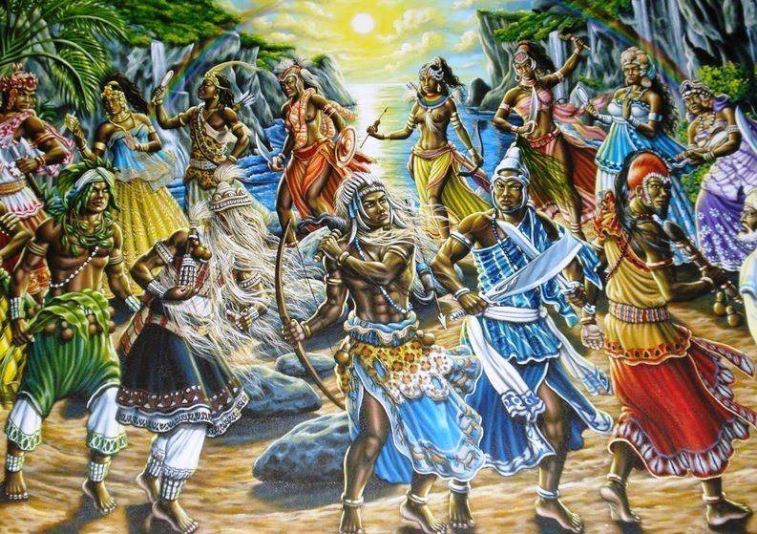
V – liberdade de consciência e de crença;

Slide 16
VI – proteção integral da criança e do adolescente;

Slide 17
VII – direito do estudante de ser informado sobre os próprios direitos, visando ao exercício da cidadania;

Slide 18
VIII – direito dos pais sobre a educação religiosa e moral dos seus filhos (...)

Slide 19
Questões de gênero
Art. 3º. O Poder Público não se imiscuirá no processo de amadurecimento sexual dos alunos nem permitirá qualquer forma de dogmatismo ou proselitismo na abordagem das questões de gênero.

Slide 20
Gênero
Cada dia é mais necessário informar: Gênero não é ideologia é respeito e inclusão. Não é destruir a família. É admitir que família é mais do que uma mãe, um pai e filhos. Basta olhar para os lados e ver a variedade de tipos de famílias que existem.
(Joana Maria Pedro, ANPUH)

Slide 21
Manipulação psicológica
Art. 4º. É vedado o uso de técnicas de manipulação psicológica destinadas a obter a adesão dos alunos a determinada causa.

Slide 22
Neutralidade?

Slide 24
Escola é ou não para a cidadania?

Slide 26
Limite?
Tempos de polêmicas estéreis
Professor vulnerável

Slide 28
Art. 9º. O ministério e as secretarias de educação contarão com um canal de comunicação destinado ao recebimento de reclamações relacionadas ao descumprimento desta Lei, assegurado o anonimato.
Inquisição
Fascismo
Ditaduras

Slide 29
Os fungos que se espraiam sobre a superfície nem sempre são visíveis, mas são devastadores.
Hannah Arendt (1906-1975) Eichmann em Jerusalém (1963).

Slide 30
Os riscos: destruição
pluralidade
Tradição republicana
democracia
diversidade
cidadania
transparência

Slide 31
Concluindo
Ameaça aos docentes
Autocensura
Ameaça à liberdade de pensar e ensinar

Slide 32
Educação republicana
Democrática
Plural

Slide 33
Obrigado! jafneto@uol.com.br

